Slide 1
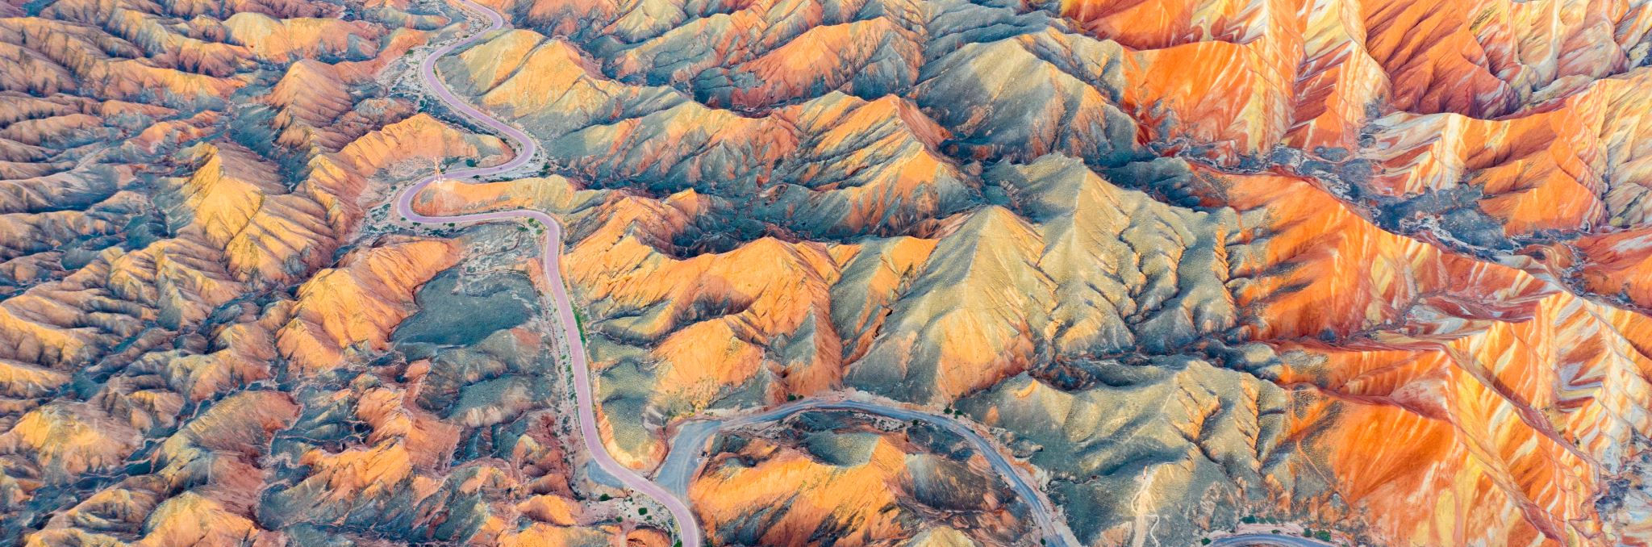
„ვეფხისტყაოსნის” მარშრუტი“

Slide 2
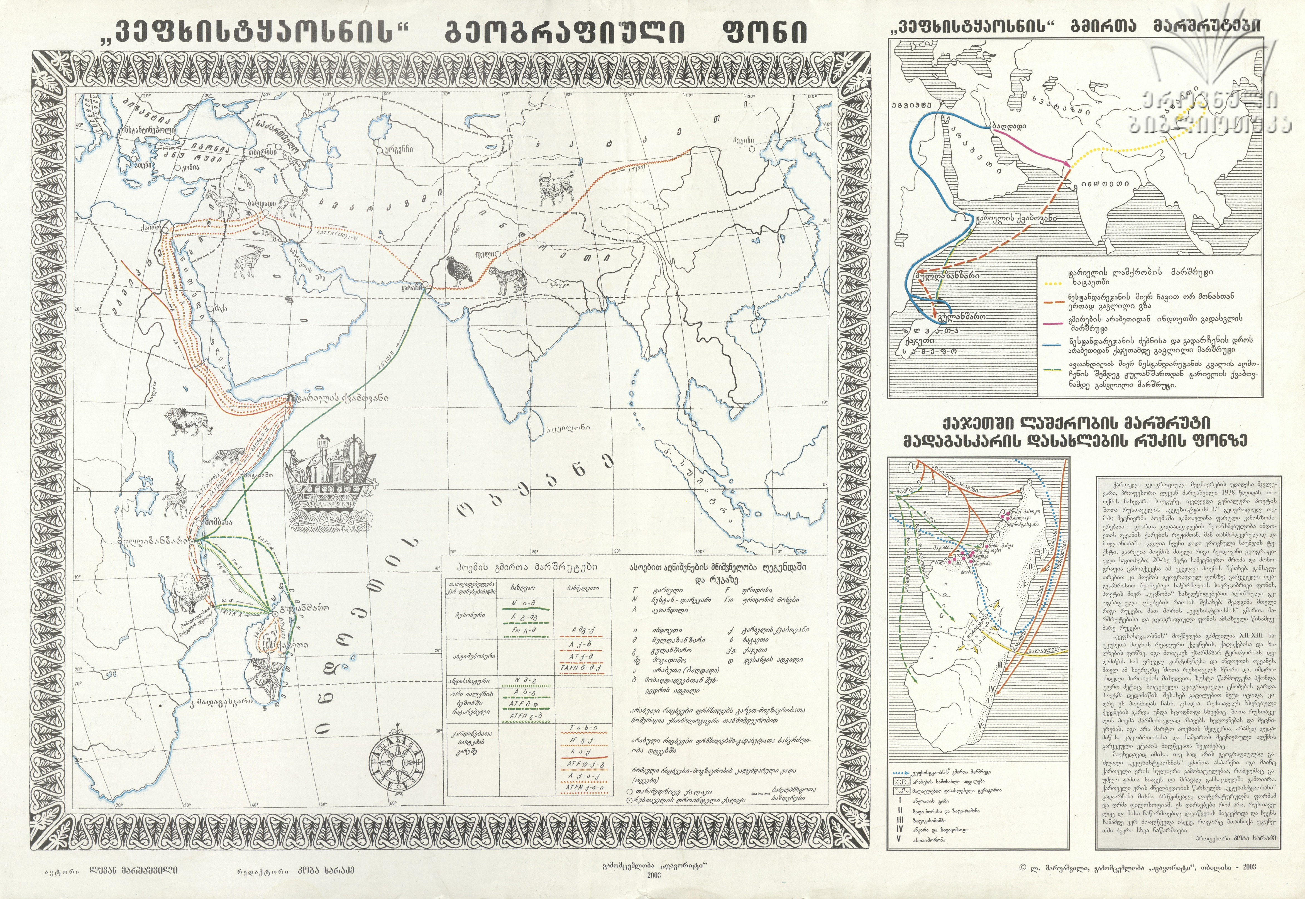
არაბეთი
ტარიელის ძებნა
ნესტან დარეჯანის მარშრუტი
ინდოეთი
ძიება

Slide 4
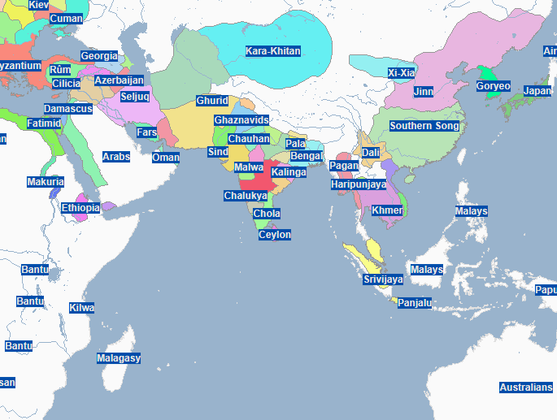
მაშინდელი რეალური რუკა

Slide 5
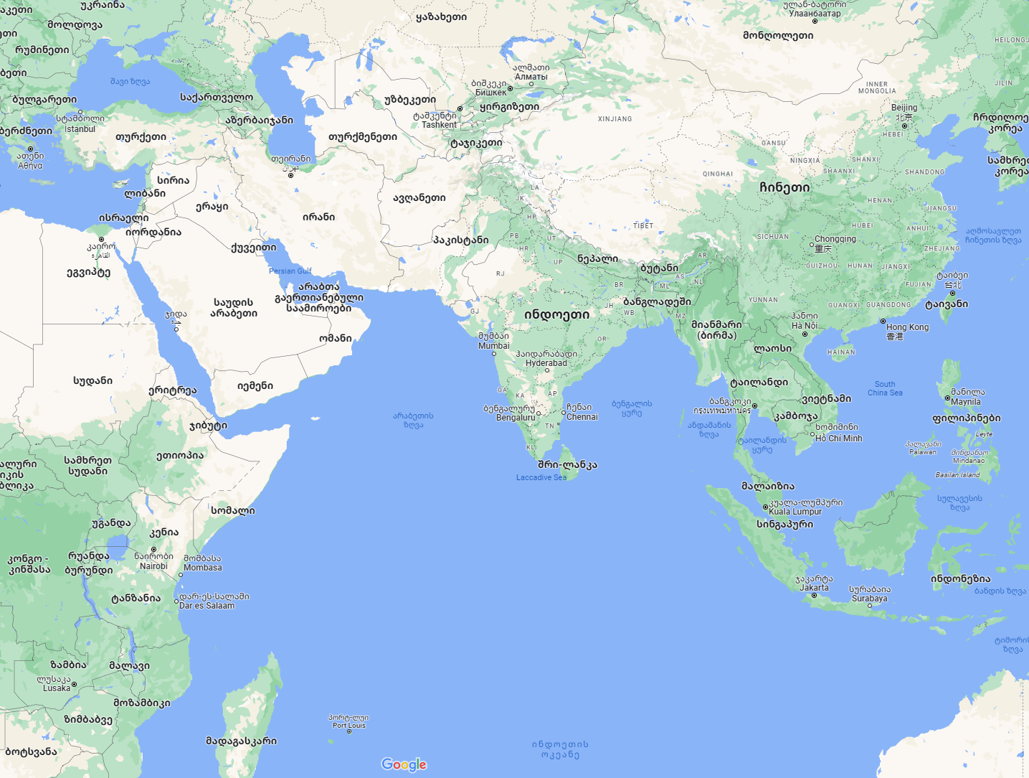
დღევანდელი რუკა

Slide 6
მადლობა ყურდაღებისთვის!

